Slide 1
Обновленные ФГОС: к каким изменениям готовиться школе
в 2022-2023 учебном году?
Зам. директора по УВР
Козлова ОА.
МБОУ «Малышевская СОШ»

Slide 2
«Не дай вам Бог жить
в эпоху перемен,
…если вы не сможете воспользоваться
ПРЕИМУЩЕСТВАМИ
этих перемен»
Китайская
народная
мудрость

Slide 4
Федеральный
государственный
образовательный стандарт -
совокупность обязательных требований к образованию определенного уровня и (или) к
профессии, специальности и направлению подготовки,
утвержденных федеральным органом
исполнительной по выработке
власти, осуществляющим функции
государственной политики и
нормативно-правовому регулированию в образования.
сфере
ФГОС — это фундамент образовательной деятельности.

Slide 5
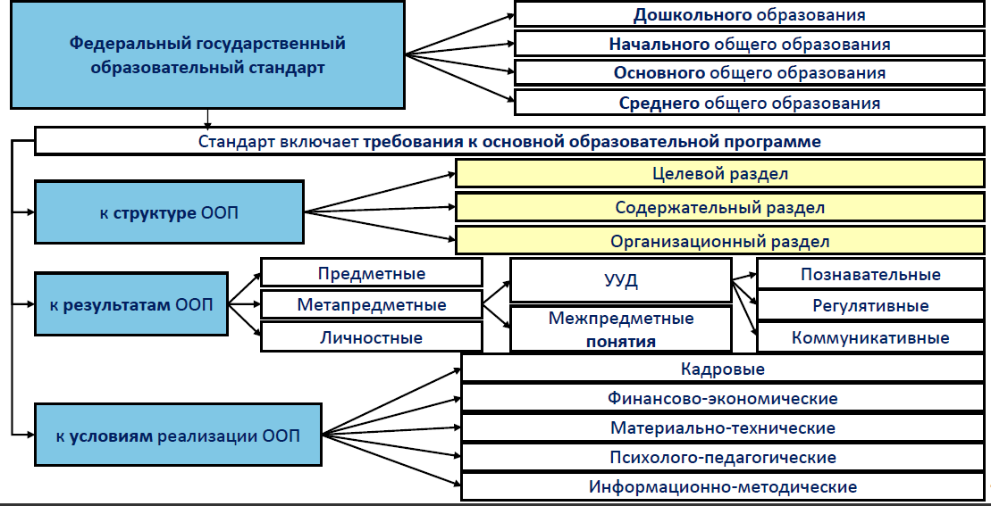
Ф Г О С

Slide 6
Три поколения стандартов
ФГОС принято делить на
три поколения — в зависимости от того, в каких годах они применялись.

Slide 7
Первое поколение ФГОС
Были приняты в 2004 году и назывались государственными образовательными
стандартами. Основной целью Стандарта 2004 года был не личностный, а предметный результат, ввиду чего Стандарт быстро
устарел.

Slide 8
Второе поколение образовательных стандартов
ФГОС второго поколения разрабатывались с 2009 по 2012 год. Акцент в них сделан на развитие универсальных учебных умений, то есть способности самостоятельно добывать информацию с использованием технологий и коммуникации с людьми.

Slide 9
Третье поколение ФГОС
Переход
стандарты
на новые образовательные третьего поколения будет
осуществлён в сентябре 2022 года.

Slide 10
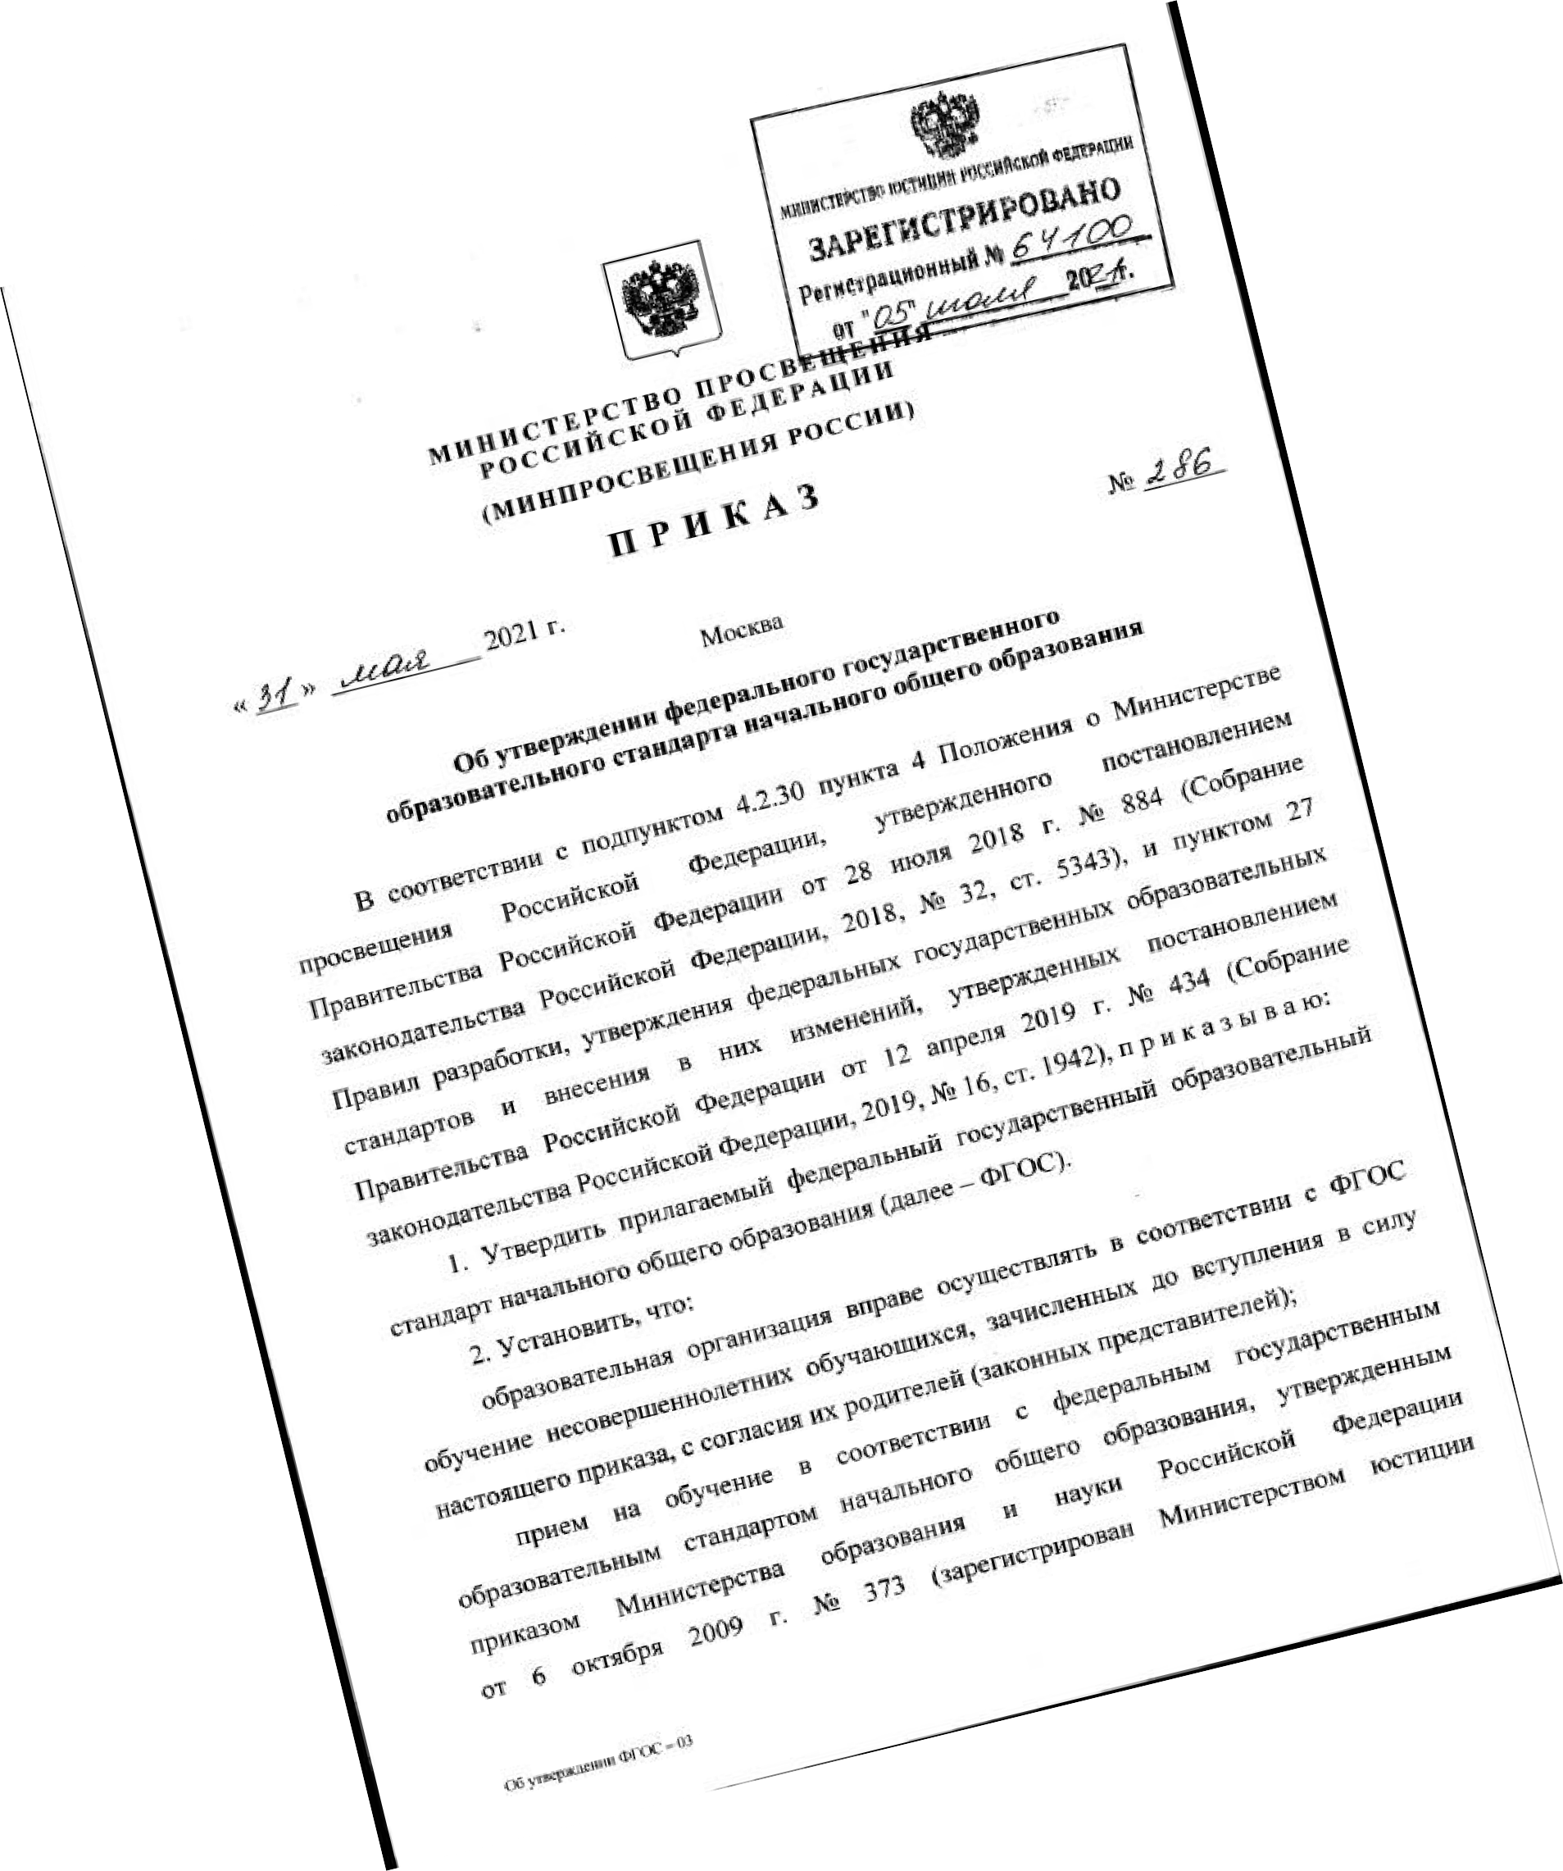
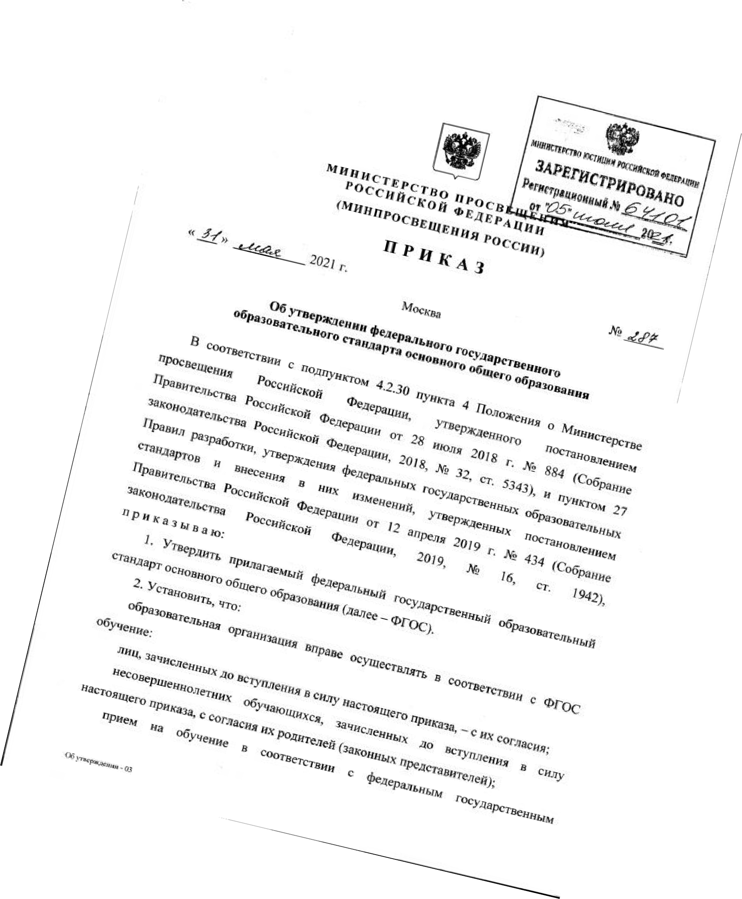
Федеральный государственный образовательный стандарт ООО и НОО
утвержден приказом Министерства просвещения РФ от 32.05.2021г.
№ 286 и №287
«Новый ФГОС третьего поколения»

Slide 11
ПОСЛЕДОВАТЕЛЬНОСТЬ ДЕЙСТВИЙ ПО ВВЕДЕНИЮ ФГОС
Класс | 1 | 2 | 3 | 4 | 5 | 6 | 7 | 8 | 9
2022/2023 учебный год
2023/2024 учебный год
2024/2025 учебный год
2025/2026 учебный год
2026/2027 учебный год
 |  |  |  |  |  | Общество зна-ние | Физика, информат ика | Химия, ОБЖ
Обязательное введение ФГОС
Рекомендуемое введение ФГОС
! с согласия родителей (законных представителей)
Введение ФГОС по мере готовности

Slide 12
Изменение основных образовательных программ, по которым уже ведётся обучение, возможно при согласии родителей(законных представителей) учащихся.

Slide 13
Основные изменения в обновленных стандартах :
Обеспечение вариативности ООП.
Конкретизация планируемых результатов.
Требования к пояснительной записке ООП.
Требования к содержательному разделу ООП и его структурным элементам: рабочим программам учебных предметов, курсов и модулей,
курсов внеурочной деятельности; программе формирования УУД, рабочей программе воспитания.
Перечень предметных областей, учебных предметов, курсов и модулей.
Объем урочной и внеурочной деятельности.
Обучение детей с ОВЗ и интеллектуальными нарушениями.
Использование электронных средств технологий.
Деление учеников на группы.
Информационно-образовательная среда.
Оснащение кабинетов.
Психолого-педагогические условия.
Повышение квалификации педагогов.
обучения, дистанционных

Slide 14
Изменения в обновленных ФГОС НОО и ООО
Содержание
ООП НОО и ООО должно быть ВАРИАТИВНЫМ
КАК ОБЕСПЕЧИТЬ?
В структуре программ
НОО и ООО школа может
предусмотреть учебные предметы, учебные курсы и учебные модули
Может разрабатывать и реализовывать программы
углубленного изучения отдельных предметов
Может разрабатывать и реализовывать индивидуальные учебные планы в соответствии с образовательными потребностями и интересами учеников
Вариативность дает школе возможность выбирать,
как именно формировать программы

Slide 15
Новые возможности при разработке программ ООО
ФГОС ООО: утверждены отдельные требования к результатам при изучении 5 предметов на углубленном уровне:
Математика,
Информатика,
Физика,
Химия,
Биология.
на базовом и углубленном уровнях;

Slide 16
Изменения в обновленных ФГОС НОО и ООО
Личностные результаты группируются по направлениям воспитания:
Метапредметные результаты группируются по видам универсальных учебных
действий:
гражданско-патриотическое;
духовно-нравственное;
эстетическое;
физическое воспитание, формирование культуры здоровья и эмоционального благополучия;
трудовое;
экологическое;
ценность научного познания.
овладение универсальными учебными познавательными действиями – базовые
логические, базовые
исследовательские, работа с
информацией;
овладение универсальными учебными коммуникативными действиями – общение,
совместная деятельность;
овладение универсальными учебными регулятивными действиями – самоорганизация, самоконтроль.
tı

Slide 17
Детализированные требования к
предметным результатам
Детализированные требования к предметным результатам
Математика (примеры результатов)
Действущий ФГОС ООО
Новый ФГОС ООО
умение решать задачи разных типов (в
оперирование понятиями: множество,
элемент множества, подмножество, принадлежность, нахождение пересечения, объединения подмножества в простейших ситуациях
том числе на проценты, доли и части, движение, работу, цену товаров и
стоимость покупок и услуг, налоги, задачи из области управления личными и семейными финансами) <…>
решение сюжетных задач разных типов на
все арифметические действия
умение изображать плоские фигуры и их комбинации,
пространственные фигуры от руки, с помощью чертежных инструментов и
электронных средств <…>
Потребуется обновить результаты освоения образовательных программ в соответствии с новыми требованиями ФГОС.

Slide 18
Изменения в обновленных ФГОС НОО и ООО
Требования к рабочим программам
Критерий | Старый ФГОС | Новый ФГОС
Виды программ | Рабочие программы учебных предметов и курсов, в том числе и внеурочной деятельности | Рабочие программы учебных предметов, учебных курсов, в том числе и внеурочной деятельности, учебных модулей
Структура рабочих программ | Различается для рабочих программ учебных предметов, курсов и курсов внеурочной деятельности | Одинаковая для всех рабочих программ, в том числе и программ внеурочной деятельности
Тематическое планирование рабочих программ учебных предметов, курсов | С учетом рабочей программы воспитания с указанием количества часов, отводимых на освоение каждой темы | С указанием количества академических часов, отводимых на освоение каждой темы, возможности использования по этой теме ЭОР и ЦОР
Тематическое планирование рабочих программ курсов внеурочной деятельности | С учетом рабочей программы воспитания
Учет рабочей программы воспитания | Только в разделе «Тематическое планирование» | Во всех разделах рабочей программы
Особенности рабочей программы курса внеурочной деятельности | В содержании программы должны быть указаны формы организации и виды деятельности | В программе должны быть указаны формы проведения ¹⁸ занятий

Slide 19
Обновленные ФГОС регламентируют перечень
обязательных предметных областей, учебных предметов и учебных модулей
Учебный план НОО
Предметные области | Учебные предметы (учебные модули)
Русский язык и литературное чтение | Русский язык Литературное чтение
Родной язык и литературное чтение на родном языке | Родной язык и (или) государственный язык республики Российской Федерации Литературное чтение на родном языке
Иностранный язык | Иностранный язык
Математика и информатика | Математика
Обществознание и естествознание (Окружающий мир) | Окружающий мир
Основы религиозных культур и светской этики | Основы религиозных культур и светской этики: учебный модуль «Основы православной культуры»; учебный модуль «Основы иудейской культуры»; учебный модуль «Основы буддистской культуры»; учебный модуль «Основы исламской культуры»; учебный модуль «Основы религиозных культур народов России»; учебный модуль «Основы светской этики»
Искусство | Изобразительное искусство Музыка
Технология | Технология ₁₉
Физическая культура | Физическая культура

Slide 20
Учебный план ООО
Предметные области
Учебные предметы (учебные курсы или учебные модули)
Русский язык и литература
Русский язык
Литература
Родной язык и родная литература
Родной язык и (или) государственный язык республики Российской Федерации
Родная литература
Иностранные языки
Иностранный язык
Второй иностранный язык
Математика и информатика
Математика:
учебные курсы «Алгебра», «Геометрия», «Вероятность и
статистика» Информатика
Общественно-научные предметы
История:
учебные курсы «История России», «Всеобщая история»
Обществознание
География
Естественно-научные предметы Физика
Химия Биология
Основы духовно-
нравственной культуры народов России
Выбор одного из учебных курсов (учебных модулей) из перечня, предлагаемого организацией, осуществляется по заявлению обучающихся, родителей (законных представителей) несовершеннолетних обучающихся
Искусство
Изобразительное искусство Музыка
Технология
Технология
Физическая культура и основы безопасности
жизнедеятельности
Физическая культура
Основы безопасности жизнедеятельности
20

Slide 21
ФГОС ООО: новая структура программ отдельных учебных предметов
Утверждены названия курсов в программах
по математике и истории
Учебный предмет
Учебный предмет
Математика
История
Учебные курсы
Учебные курсы
История России Всеобщая история
Алгебра
Геометрия
Вероятность
и статистика
Потребуется актуализировать учебные планы и программы учебных предметов,
указав правильное название предметов и учебных курсов
в соответствии с обновленными требованиями ФГОС.

Slide 22
ФГОС НОО, ООО: условия выбора
отдельных предметов
Изучение родного языка и родной литературы
Для Организаций, в которых языком образования является русский язык, изучение родного языка и родной литературы из числа языков народов Российской
Федерации, государственных языков республик РФ осуществляется:
при наличии возможностей Организации
по заявлению обучающихся, родителей (законных представителей) несовершеннолетних обучающихся.
Второй иностранный язык
Изучение второго иностранного языка из перечня, предлагаемого Организацией, осуществляется по заявлению обучающихся, родителей (законных представителей) несовершеннолетних обучающихся и при наличии в Организации необходимых условий.
Исследование мнения родителей о выборе предметов
до 30.05.2022

Slide 23
Изменения в обновленных ФГОС НОО и ООО
Объем урочной и внеурочной деятельности
Границы аудиторной нагрузки | Старый ФГОС НОО | Новый ФГОС НОО
Минимум | 2904 | 2954 ↑
Максимум Объем внеурочной деятельности | 3345 1350 | 3190 ↓ 1320 ↓
Границы аудиторной нагрузки | Старый ФГОС ООО | Новый ФГОС ООО
Минимум | 5267 | 5058 ↓
Максимум | 6020 | 5549 ↓

Slide 24
Изменения в обновленных ФГОС НОО и ООО
Обучение детей с ОВЗ
ФГОС НОО не нужно применять для обучения
детей с ОВЗ и
интеллектуальными нарушениями
Адаптированные программы на уровне ООО разрабатывают на основе нового ФГОС ООО
Школа может увеличить срок освоения адаптированной программы до шести лет, то объем аудиторных часов не может превышать 6018

Slide 25
КАК СОСТАВИТЬ РАБОЧУЮ ПРОГРАММУ
Структура рабочей программы:
Содержание предмета, курса, модуля;
Планируемые результаты освоения предмета, курса, модуля; 3. Тематическое планирование с указанием количества академических часов, отводимых на освоение каждой темы, и
возможность использования по этой теме ЭОР и ЦОР, которые являются учебно-методическими материалами
Любые другие разделы, например такие, как «Пояснительная записка», «Календарно-тематическое планирование», не являются обязательными. Включить такие разделы в рабочую программу педагоги обязаны только в том случае, если они закреплены в ее структуре локальным актом.
2tı

Slide 26
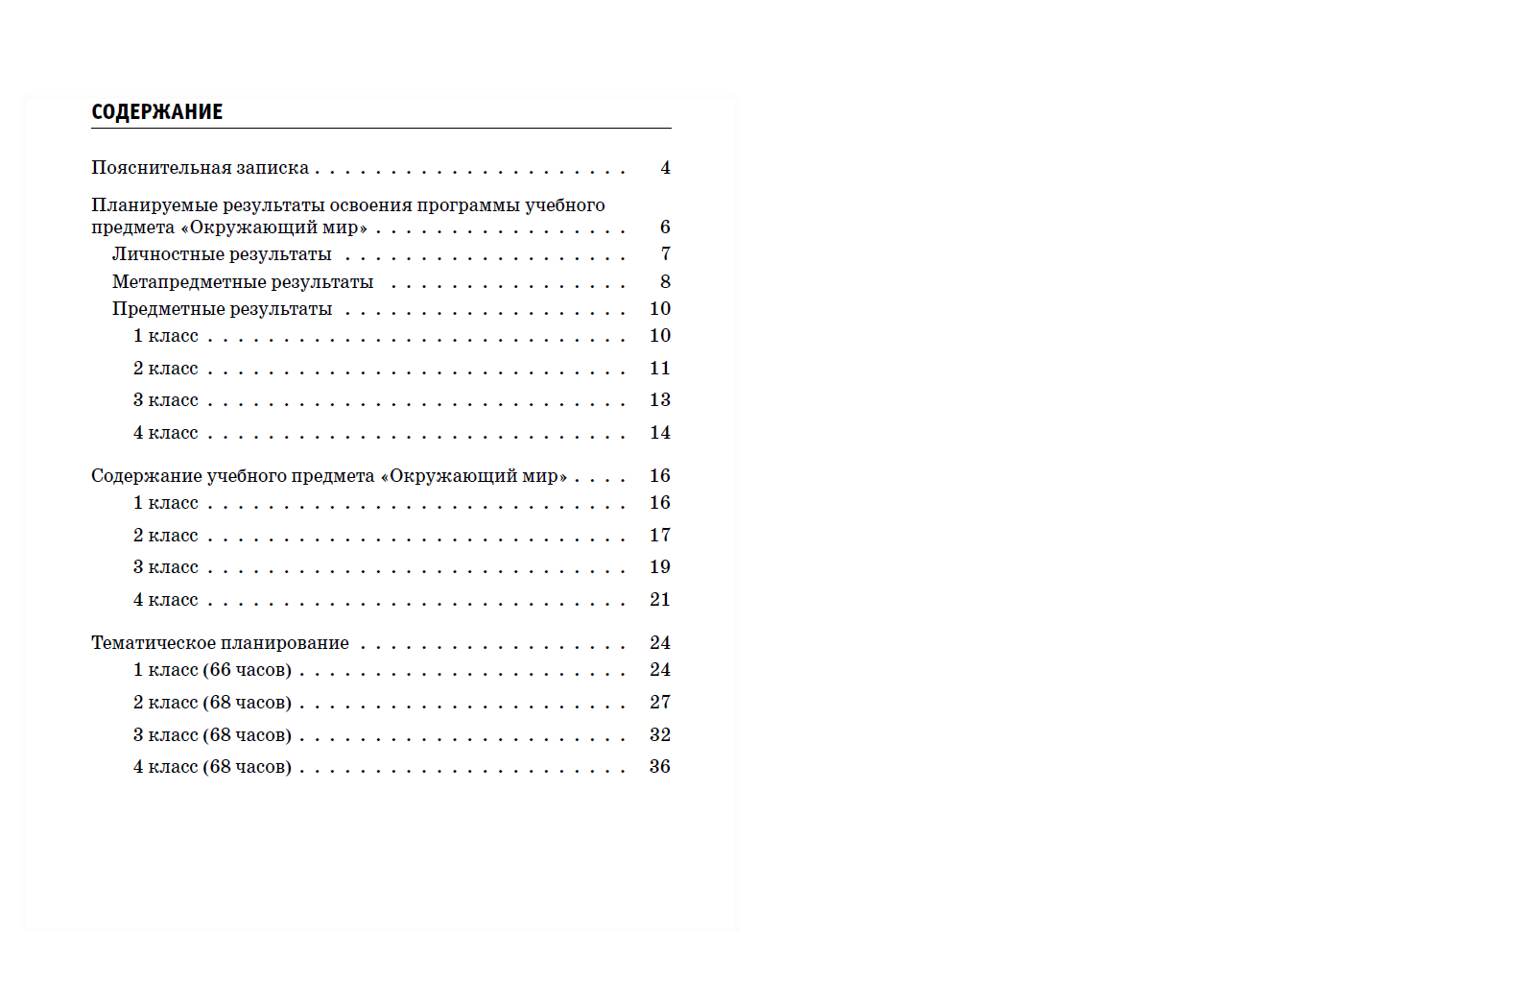
ПРАВИЛЬНО!!!
п.31.1. Структура Рабочей программы учебного предмета., учебного курса внеурочной деятельности должны включать:
- содержание учебного предмета, учебного курса (в т.ч. учебного курса внеурочной деятельности);
-планируемые результаты освоения учебного предмета, учебного курса (в т.ч. учебного курса внеурочной деятельности);
-тематическое планирование с указанием
количества академических часов, отводимых на
освоение каждой темы учебного предмета,
учебного курса (в т.ч. учебного курса внеурочной деятельности) и возможность использования по этой теме электронных (цифровых) образовательных ресурсов
РП с учётом рабочей программы воспитания

Slide 27
1. Планируемые результаты освоения предмета, курса, модуля
Личностные результаты освоения предмета, курса, модуля
Метапредметные результы освоения предмета, курса, модуля
Предметные результаты освоения предмета, курса, модуля

Slide 28
2. Содержание учебного предмета, курса, модуля
Описать разделы и/или темы
учебного предмета, модуля или курса
Учесть в содержании рабочих программ
концепции преподавания учебных предметов.
Всего утвердили 14 концепций:
по истории России, химии, физике, астрономии, обществознанию,
географии, ОБЖ, физкультуре, искусству, технологии, русскому языку и литературе, математике, новому УМК по отечественной истории.

Slide 29
3. Тематическое планирование с уазанием кол-ва
академических часов,отводимых на освоение каждой темы
перечень тем, планируемых для освоения учениками;
количество академических часов, отводимых на освоение каждой темы;
информацию об электронных учебно-методических материалах, которые можно использовать при изучении каждой темы
В качестве электронных учебно-методических материалов учителя могут указать:
мультимедийные
программы
электронные учебники и
электронные библиотеки
задачники
виртуальные лаборатории
коллекции цифровых образовательных ресурсов
игровые
программы
Электронные учебно-методические материалы должны позволять использовать дидактические возможности ИКТ, а их содержание – соответствовать законодательству об образовании.

Slide 30
Количество часов, отводимых на
освоение темы
Электронные учебно- методические материалы
№ п/п
Тема/раздел
Повторение изученного в 6-м классе. Множество рациональных чисел.
Сравнение рациональных чисел. Числовые выражения
Электронные учебник и задачник
1
1
Электронные учебник и
задачник
Электронные учебник и задачник.
Интерактивный урок РЭШ
Упражнения в РЭШ
Электронные учебник и задачник.
Упражнения в РЭШ
Электронные учебник и задачник.
Интерактивный урок РЭШ
<…>
2
Способы решения числовых выражений
1
3
Повторение. Понятие уравнения и корня уравнения. Решение уравнений
1
4
Алгоритмы действий над рациональными уравнениями
1
Область определения уравнения (область допустимых значений переменной).
Решение рациональных уравнений
5
1
Числовые и алгебраические выражения. Выражение с переменной. Значение выражения. Подстановка выражений вместо переменных
6
1
<...>
<…>
<…>

Slide 31
Учесть рабочую программу воспитания
Рабочие программы предметов, модулей и курсов, в том числе
внеурочной деятельности, формируются с учетом рабочей программы воспитания (п. 31.1 ФГОС НОО, п. 32.1 ФГОС ООО).
Педагог может выбрать один или несколько из способов, которые определит школа в положении о рабочей программе, НАПРИМЕР:
оформить приложение к рабочей программе «Формы учета рабочей программы воспитания»;
указать информацию об учете рабочей программы воспитания в разделе
«Содержание учебного предмета/учебного курса (в том числе внеурочной деятельности)/учебного модуля» в описании разделов/тем или отдельным блоком;
отразить воспитательный компонент содержания программы в отдельной колонке таблицы тематического планирования.
31

Slide 32
Наименование раздела | Предметное содержание | Форма реализации воспитательного потенциала
Язык. Речь. Речевая деятельность | Язык и речь. Речевое общение. Виды речи (устная и письменная). Формы речи (монолог, диалог, полилог). Основные особенности разговорной речи, функциональных стилей (научного, публицистического, официально-делового), языка художественной литературы. Основные жанры разговорной речи (рассказ, беседа, спор). Коммуникативная задача научного стиля…….. | Побуждение обучающихся соблюдать на уроке общепринятые нормы поведения, правила общения со старшими (педагогическими работниками) и сверстниками (обучающимися), принципы учебной дисциплины и самоорганизации; привлечение внимания обучающихся к ценностному аспекту изучаемых на уроках явлений, использование воспитательных возможностей содержания раздела через подбор соответствующих упражнений; включение в урок игровых процедур, которые помогают поддержать мотивацию обучающихся к получению знаний, налаживанию позитивных межличностных отношений в классе, помогают установлению доброжелательной атмосферы во время урока
<...>

Slide 33
№ п/п | Тема/раздел | Количество часов, отводимых на освоение темы | Электронные учебно- методические материалы | Форма реализации воспитательного потенциала темы
1 | Повторение изученного в 6-м классе. Множество рациональных чисел. Сравнение рациональных чисел. Числовые выражения | 1 | Электронные учебник и задачник | Использование воспитательных возможностей содержания темы через подбор соответствующих задач для решения
2 | Способы решения числовых выражений | 1 | Электронные учебник и задачник | Включение в урок игровых процедур для поддержания мотивации обучающихся к получению знаний
3 | Повторение. Понятие уравнения и корня уравнения. Решение уравнений | 1 | Электронные учебник и задачник. Интерактивный урок РЭШ | Применение на уроке интерактивных форм работы с обучающимися: интеллектуальных игр, стимулирующих познавательную мотивацию обучающихся
Применение групповой работы или работы в
парах, которые
Алгоритмы действий

Slide 34
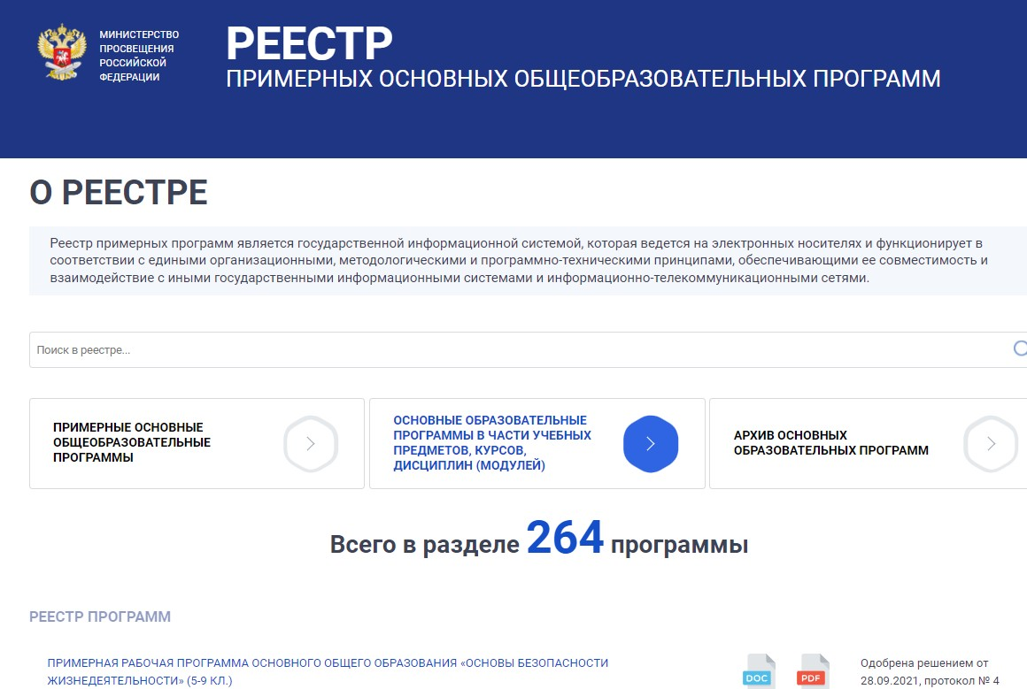
Примерные рабочие программы
Примерные рабочие программы по предметам
базового уровня размещены:
На сайте https://fgosreestr.ru/
На портале единого содержания общего образования

Slide 35
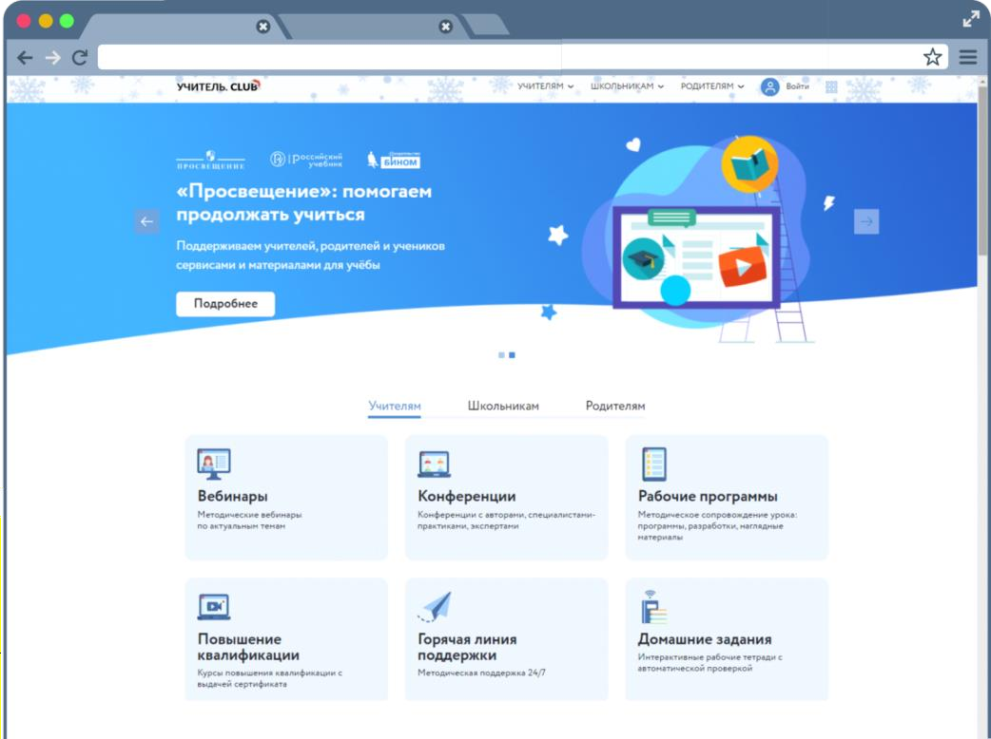
Интернет-ресурс поддержки педагогов в период перехода на ФГОС
3355
https://uchitel.club/
Портал, на котором собраны нормативные документы и
методические материалы в помощь
учителям для организации обучения в период перехода на ФГОС
Онлайн консультации для педагогов
при разработке рабочих программ
Горячая линия поддержки 24/7
Обмен лучшими практиками, их
апробация и распространение в
сотрудничестве с органами управления образованием
© АО «Издательство «Просвещение», 2022

Slide 36
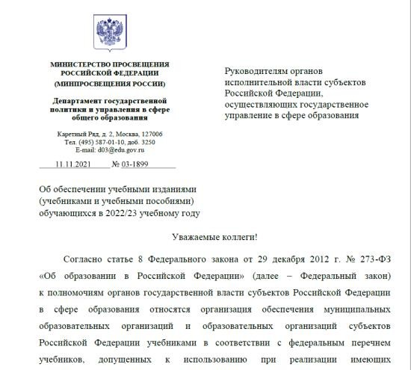
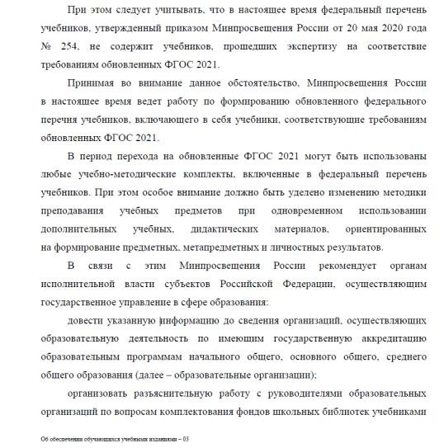
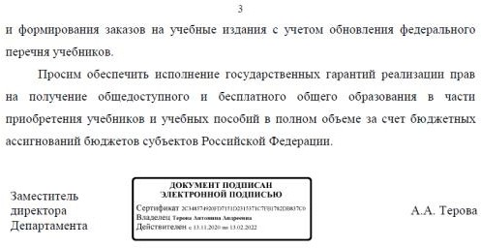
Какие учебники использовать в переходный период?
в настоящее время федеральный перечень учебников (Приказ Минпросвещения России от 20 мая 2020 года № 254) не содержит учебников, прошедших экспертизу на соответствие требованиям обновленных ФГОС 2021.
В период перехода на обновленные ФГОС 2021*
могут быть использованы любые учебно- методические комплекты, включенные в федеральный перечень учебников.
особое внимание должно быть уделено
изменению методики преподавания учебных
предметов при одновременном использовании
дополнительных учебных, дидактических материалов, ориентированных на
формирование предметных, метапредметных и личностных результатов
* Письмо Минпросвещения России от 11.11.2021 № 03-1899 «Об обеспечении учебными изданиями (учебниками и учебными пособиями) обучающихся в 2022/23 учебном году
© АО «Издательство «Просвещение», 2022

Slide 37
ФИНАНСОВАЯ ГРАМОТНОСТЬ
Школьники теперь начнут изучать финансовую
грамотность. Министерство просвещения поясняет, что о введении нового предмета речь не идет, так как это повысит нагрузку на учащихся. Изучать финансовую грамотность школьники будут в рамках предметов «История», «Математика»,
«Обществознание», «Информатика», «География» и др.

Slide 38
определения ФГ : ФГОС НОО п.34.2
СОЗДАНИЕ УСЛОВИЙ ДЛЯ ФОРМИРОВАНИЯ ФУНКЦИОНАЛЬНОЙ ГРАМОТНОСТИ
ФГОС ООО п.35.2
Педагогические работники Учащиеся
повышение профессиональных компетенций
включение в рабочие программы материалов с целью формирования и оценки уровня ФГ
- мотивационные мероприятия
- формирование ФГ в урочной, внеурочной деятельности,
системе дополнительного образования
в

Slide 39
Спасибо за внимание

